Slide 1
Unix/Linux系统
进程通信

Slide 2
IPC
IPC是进程间通信（Interprocess Communication）的缩写。它表示一组系统调用，这组系统调用允许用户态进程：
通过信号量与其他进程进行同步
向其他进程发送消息或者从其他进程接收消息
和其他进程共享一段内存区

Slide 3
引用标识符：每个IPC对象都有一个唯一的引用标识符。
关键字（key）：当创建一个IPC对象时，还必须指定一个访问关键字（key）。key是用来定位对象引用标识符的。
用ipcs察看

Slide 4
ipc_perm结构
每一个IPC对象都有一个ipc_perm结构与之对应。这个结构中记录了对象的一些信息。
  struct ipc_perm{ //访问控制结构
  ushort uid; /*所有者的有效用户id */
  ushort gid; /*所有者的有效组id */
  ushort cuid; /*创建者的有效用户id*/
  ushort cgid; /*创建者的有效组id*/
  ushort mode; /*访问权限*/
  ulong seq; /*序号*/
  key_t key; /*IPC KEY/访问键*/
  };//定义在sys/ipc.h中

Slide 5
管道和FIFO：最适合在进程之间实现生产者/消费者的交互
信号量：实现进程之间的同步和互斥
消息：允许进程异步地交换信息（小块数据）。可以认为消息是传递附加信息的信号。
共享内存区：进程之间高效地共享大量数据

Slide 6
管道通信

Slide 7
管道是最适合在进程之间实现生产者/消费者的交互。有些进程向管道中写入数据，而另一些进程则从管道中读出数据。
管道允许进程之间按先进先出方式传输数据，实现同步。

Slide 8
管道没有对应的磁盘映像。在Linux 2.6中，管道是作为一组VFS对象来实现的，这组对象被组织为pipefs特殊文件系统以加速处理。此文件系统在系统目录树中没有安装点，对用户不可见。
每个管道都有自己的管道缓冲区。在Linux 2.6.11中，每个管道可有16个缓冲区。
管道在Linux命令行中也有应用，如
$ ls|sort|head –5
将文件列表排序，只输出前五行

Slide 9
管道通信
无名管道(pipes)用于父子进程之间，传输大量信息。一个进程用write向管道写入数据，另一个进程用read读管道中的数据。读、写同步。
有名管道(FIFO)的通信双方不要求具有父子关系。可被任何知道其名字的进程打开和使用。

Slide 10
管道通信
创建管道pipe
#include <unistd.h>
int pipe(int fdes[2]);
pipe函数调用成功后，内核打开两个文件描述字fdes[0]，fdes[1]。fdes[0]为输入端，fdes[1]为输出端。

Slide 11
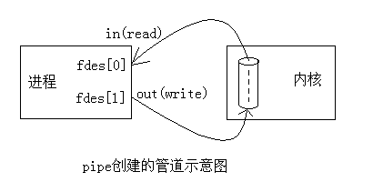
当进程调用了pipe

Slide 12
进程生成pipe文件后，一般紧接着就要创建子进程。子进程复制父进程的用户打开文件表，于是pipe文件就为父、子进程共享。
pipe文件只使用索引节点中的直接地址项。核心将直接地址项作为一个循环队列来管理，为它设置一个读指针和一个写指针，按先进先出顺序进行读和写。

Slide 13
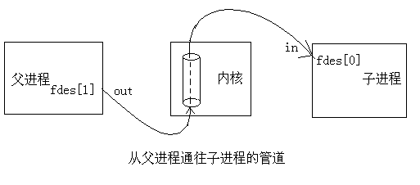
两个进程分别关闭一个端

Slide 14
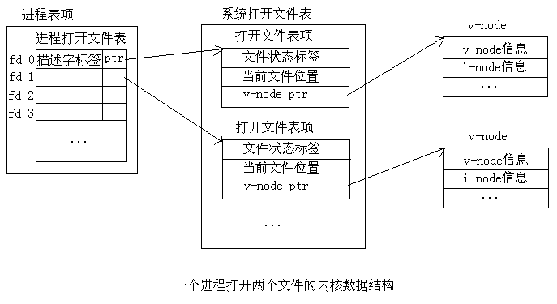
文件描述符的继承

Slide 15
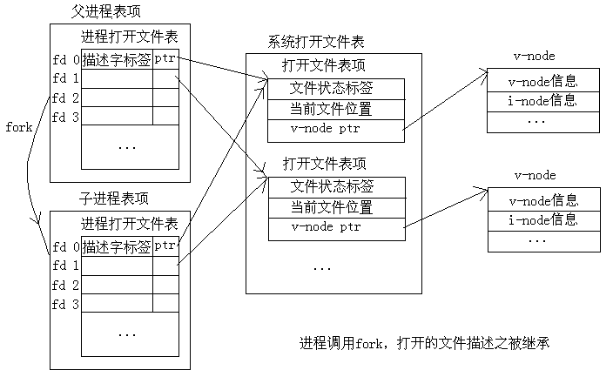
fork之后

Slide 16
main( ) {
pid_t pid; int fdes[2];
pipe(fdes)； pid = fork()；
if (pid > 0) { close(fdes[0]);
write(fdes[1], “Hmmmmmmmmmmm”, 12);
}
else {
char buf[4096]; close(fdes[1]);
n = read(fdes[0], buf, 4096);
}
}

Slide 17
管道破裂
如果一个管道的读端已经关闭，进程还继续向写端写数据，如：
pipe(fdes);
close(fdes[0]);
write(fdes[1], “Let me die”, 10);
则进程会收到一个SIGPIPE信号，表示管道破裂。默认动作为结束进程。
读一个写端已经关闭的管道则read返回0

Slide 18
创建管道的简单方法
系统提供了创建管道的简单方法：popen和pclose函数。
如果使用这两个函数创建管道，所有复杂的操作都在内部完成了。如创建管道，fork子进程，关闭管道的无用端，执行一个shell命令，等待命令执行等等。

Slide 19
popen、pclose
#include <stdio.h>
FILE *popen(const char *cmdstring, const char *type);
功能：创建管道。内部调用fork和exec函数执行命令行cmdstring，返回用于访问管道的指针。
int pclose(FILE *fp);
功能：关闭管道。

Slide 20
父进程fp
子进程（命令行）stdin
若管道的type为r，那么管道的输入端与命令行cmdstring的标准输出端相连。即父进程获得管道文件的指针，被创建的子进程执行命令行，向管道输出。
管道
系统内核
父进程执行fp=popen(command, “r”)

Slide 21
子进程（命令行）stdout
若管道的type为w，那么管道的输出端与命令行cmdstring的标准输入端相连。即父进程获得管道文件的指针，被创建的子进程执行命令行，从管道输入。
父进程fp
管道
系统内核
父进程执行fp=popen(command, “w”)

Slide 22
举例
例：假设有一个可执行程序chcase，从标准输入设备读字符，将小写字母转换成大写字母并进行输出。
编写一个程序使用popen创建管道，实现将某文本文件中的字母转换成大写字母。其中的文本文件名作为参数传进来。

Slide 23
int main(int argc, char *argv[])
{
char line[MAXLINE];
FILE *fpin, *fpout;
fpin=fopen(argv[1], “r”); 打开文本文件
fpout=popen(“chcase”, “w”); 创建写类型管道
while((fgets(line, MAXLINE, fpin)!=NULL){
fputs(line, fpout); 从文件读数据写入管道
}
pclose(fpout); exit(0);
}

Slide 24
有名管道FIFO
有名管道被创建后，系统中将有一个目录项和索引节点与之对应，但并不将它打开。

Slide 25
#include <sys/types.h>
#include <sys/stat.h>
int mknod(const char *pathname, mode_t mode, dev_t dev);
int mkfifo(const char *pathname, mode_t mode);
pathname：文件路径名
mode：文件的类型和存取方式
dev：文件所在的设备，对于有名管道为0。

Slide 26
FIFO通信
FIFO是一种特殊设备文件，又称为有名管道。操作方法与普通文件相同。
对于普通文件，我们可以从文件任一位置读数据，也可以从任一位置写数据；数据读完不会消失。但对FIFO文件来说，我们只能从文件头读数据，从文件尾写数据。数据被某进程读走之后就会消失。

Slide 27
共享主存区

Slide 28
共享主存区为进程提供了直接通过主存进行通信的有效手段。
通信进程在使用共享主存区之前，先提出申请，系统为之分配存储空间并返回共享区标识符。该共享区被附加到进程的虚拟存储空间中。一个进程可以附加多个共享主存区。

Slide 29
struct shmid_ds{ //共享主存区控制块
struct ipc_perm shmperm; //访问控制结构
int shmsegsz; //共享段的长度（字节）
struct ptentry *shmptbl; //共享段页表始址
ushort shmlpid; //最近执行共享段操作进程标识
ushort shmcpid; //创建共享段进程标识
ushort shmnattch; //当前附加段号
ushort shmcnattch; //主存中的附加段号
time_t shmatime; //最近一次附加操作的时间
time_t shmdtime;最近一次与进程分离操作时间
time_t shmctime; //最近一次修改时间
}//定义在sys/shm.h中

Slide 30
struct shmid_ds shmem[100];
为了便于管理，系统维持一个共享主存区表，表长为100。
每个共享主存区都对应一个页表和允许的存取权限。

Slide 31
shmget() 申请一个共享主存区
shmat() 附加共享主存区
shmdt() 解除共享区与进程之间链接
shmctl() 对共享主存区进行控制

Slide 32
申请一个共享主存区
当创建一个进程通信机制的对象时，还必须指定一个关键字（key）。key是用来定位对象引用标识符的。
#include <sys/ipc.h>
#include <sys/shm.h>
int shmget(key_t key, int size, int shmflg);
key为共享主存区的关键字
size为共享主存区字节长度
shmflg为创建和访问标志
返回：为与key值相关的共享内存区的ID

Slide 33
功能：在全局内存里创建一个共享内存区
shmflg的典型值：
IPC_CREAT | IPC_EXCL | 0644
创建一个新区域，访问权限为rw-r--r--
IPC_CREAT 与 IPC_EXCL一起使用，确保创建一个新的共享段。 IPC_CREAT创建一个新的共享段； 无标志(0)则查找与key相关的共享段。

Slide 34
附加共享主存段
对于已经申请到的共享段，进程需把它附加到自己的虚拟空间中才能对其进行读写。
ptr = shmat(shmid, addr, flag);
通常为0
共享主存段ID
指定一个地址。为0时，由系统选择

Slide 35
#include <sys/types.h>
#include <sys/ipc.h>
#include <sys/shm.h>
char *shmat(int shmid, char *addr, int flag);
返回附加到进程地址空间的虚地址，出错返回-1。

Slide 36
解除共享区与进程链接
#include <sys/types.h>
#include <sys/ipc.h>
#include <sys/shm.h>
int shmdt(char *shmaddr);
shmaddr是共享段在进程地址空间的虚地址
返回：成功返回0，否则返回-1
功能：将共享主存段从本地进程中拆下，不删除。

Slide 37
控制共享主存区
#include <sys/ipc.h>
#include <sys/shm.h>
int shmctl(int shmid, int cmd, struct shmid_ds *buf);
返回：成功返回0，否则-1
可实现多种共享主存段操作，包括删除和获取信息
根据控制命令cmd对共享段进行控制。
共享主存区控制块结构

Slide 38
常用cmd值
IPC_RMID
  用于标志删除共享区。在共享区与所有进程分离时，进行实际删除。
  只有创建者或su才能删除
  if (shmctl(shmid, IPC_RMID, 0) < 0) {
  perror(“shmctl deletion”);
  exit(3);
  }

Slide 39
常用cmd值
IPC_STAT
  将有关共享区的信息复制到具有shmid_ds结构的buf中
  struct shmid_ds shbuf;
  shmctl(shmid, IPC_STAT, &shbuf);
IPC_LOCK，将共享段锁在主存中
IPC_UNLOCK，允许将共享段换出主存

Slide 40
相关系统命令
如果程序没有使用shmctl()的IPC_RMID参数删除共享存储区，系统将一直保留该共享区
UNIX工具
  用ipcs察看： $ ipcs -m
  用ipcrm删除： $ ipcrm shm ID

Slide 41
进程向共享区写信息
#include <sys/types.h>
#include <sys/ipc.h>
#include <sys/shm.h>
#define SHMKEY 75
#define K 1024
int shmid;
main(){
int i, *pint;
char *addr;

Slide 42
extern char *shmat();
shmid=shmget(SHMKEY, 16K, 0777|IPC_CREAT);
addr=shmat(shmid, 0, 0);
printf(“addr ox%x\n”, addr);
pint=(int *)addr;
for(i=0; i<256; i++) *pint++=i;
pint=(int*)addr;
*pint=256;
pause();
}
申请创建一个16K大小的共享存储段。
缺省地址，将共享段附加到系统指定位置
向共享主存区写入0-256个数

Slide 43
进程从共享区读信息
#include <sys/types.h>
#include <sys/ipc.h>
#include <sys/shm.h>
#define SHMKEY 75
#define K 1024
int shmid;
main(){
int i, *pint;
char *addr;
extern char *shmat();
shmid=shmget(SHMKEY,
8K, 0777);
addr=shmat(shmid, 0, 0);
pint=(int*)addr;
while(*pint==0);
for(i=0;i<256; *pint++)
pintf(“%d\n”, *pint++);
}

Slide 44
信号量机制

Slide 45
在UNIX系统中，一个或多个信号量构成一个信号量集合。使用信号量机制用来实现进程之间的同步和互斥，允许并发进程一次对一组信号量进行相同或不同的操作。每个P、V操作不限于减1或加1，而是可以加减任何整数。

Slide 46
信号量的数据结构
系统中的每个信号量都有一个数据结构
struct sem{
ushort semval; 信号量的当前值
short sempid; 最近一次操作信号量的进程标识
ushort semncnt; 等待信号量值增加的进程数
ushort semzcnt; 等待信号量值为0的进程数
}//定义在sys/sem.h中。

Slide 47
信号量集合的数据结构
系统为每个信号量集合保持一个头结构
struct semid_ds{
struct ipc_perm sem_perm;对信号量的访问方式
time_t sem_otime; 最后操作信号量集合的时间
time_t sem_ctime; 最后修改信号量集合的时间
struct sem *sem_base;指向集合中第一个信号量的指针
ushort sem_nsems; 集合中的信号量个数
}//定义在sys/sem.h中

Slide 48
信号量集合的建立
#include <sys/types.h>
#include <sys/ipc.h>
#include <sys/sem.h>
int semget(key_t key, int nsems, int semflg)
key 为信号量集合关键字
nsems 为信号量集合中的信号量数
semflg 为访问标志。IPC_CREAT； IPC_ EXCL与IPC_CREAT；无标志(0)则查找与key相关的信号量集合。

Slide 49
对信号量的操作
通过调用semop()函数，进程对一信号量集合中的一个或多个信号量执行P/V操作，其操作命令由用户提供的信号量操作模板（sembuf）定义。
int semop(int semid, struct sembuf *sops, unsigned nsops);
nsops为数组sembuf中的元素数（即一次需进行的操作数）。正常返回值为0。

Slide 50
信号量操作模板
struct sembuf{
ushort sem_num; 信号量的序号
short sem_op; 具体执行的操作（P/V）
short sem_flg; 访问标志
};

Slide 51
对信号量执行控制操作
int semctl(int semid, int semnum, int cmd, union semun arg);
semnum 是信号量集合中的信号量序号
cmd 为要执行的操作命令
arg 为控制操作需要的参数

Slide 52
cmd的可能取值
GETPID 返回最近一个对信号量操作的进程标识
GETVAL 返回索引为semnum的信号量的值
GETALL 返回一个集合中所有信号量的值到arg.array中
SETVAL 设置semnum指定的信号量值，该值由arg.val指出
SETALL 按照数组arg.array ，设置一个集合中所有信号量 的值
IPC_STAT 若为读，可将指定semid的信号量头结构读入 arg.array中获得信号量的值
IPC_SET 按照arg.array设置用户标识、组标识和访问权限
……

Slide 53
semun
int semctl(semid, 0, SETVAL, arg.val);
union semun{
int val; /* value for SETVAL */
struct semid_ds *buf; 信号量集合结构
ushort array[ ]; /*buffer for IPC_INFO*/
}arg;
SETVAL 设置semnum指定的信号量的值，该值由arg.val指出。

Slide 54
生产者/消费者
#include <sys/types.h>
#include <sys/ipc.h>
#include <sys/sem.h>
#include <sys/shm.h>
#define SEM_ALL_KEY 1234
#define SEM_EMPTY 0
#define SEM_FULL 1
#define SEM_MUTEX 2
#define KEY 1235
#define NULL 0

Slide 55
main(){
int id=semget(SEM_ALL_KEY, 3, IPC_CREAT|0660);
semctl(id, SEM_EMPTY, SETVAL, 1);
semctl(id, SEM_FULL, SETVAL, 0);
semctl(id, SEM_MUTEX, SETVAL, 1);
int shmid=createQueue();
if(fork()==0) execl("producer", "producer", 0);
if(fork()==0) execl("consumer", "consumer", 0);
int stat;
wait(&stat); wait(&stat);
removeQueue(shmid);
}

Slide 56
shm.h 文件
struct queue{
int buf;
};
int createQueue(){
int shmid;
shmid = shmget(KEY, sizeof(struct queue),
IPC_CREAT | IPC_EXCL | 0666);
if(shmid<0) return -1;
else return shmid;
}

Slide 57
shm.h 文件
void removeQueue(int id){
shmctl(id, IPC_RMID, 0);
}
struct queue *getQueue(){
int shmid;
shmid = shmget(KEY, sizeof(struct queue), 0);
struct queue *q=(struct queue *)shmat(shmid, 0, 0);
return q;
}

Slide 58
producer进程
main(){
struct queue *buf; int i;
int sem_id = semget(SEM_ALL_KEY,3,IPC_CREAT|0660);
buf=getQueue();
for(i=3;i<8;i++){
p(sem_id, SEM_EMPTY);
p(sem_id, SEM_MUTEX);
buf->buf=i*i; 把整数写进buffer
v(sem_id, SEM_MUTEX);
v(sem_id, SEM_FULL);
int ran=random()%5;
sleep(ran);
}
}

Slide 59
consumer进程
main(){
struct queue *buf; int i;
int sem_id=semget(SEM_ALL_KEY,3,
IPC_CREAT|0660);
buf=getQueue();
for(i=0;i<5;i++) {
int ran=random()%10;
p(sem_id, SEM_FULL);
p(sem_id, SEM_MUTEX);
int data=buf->buf; printf(data);
v(sem_id, SEM_MUTEX);
v(sem_id, SEM_EMPTY);
sleep(ran);
}
}

Slide 60
P/V操作
void p(int sem_id, int sem_num)
{
struct sembuf xx;
xx.sem_num=sem_num;
xx.sem_op=-1;
xx.sem_flg=0;
semop(sem_id, &xx, 1);
}
具体执行的操作
信号量的序号

Slide 61
P/V操作
void v(int sem_id, int sem_num)
{
struct sembuf xx;
xx.sem_num=sem_num;
xx.sem_op=1;
xx.sem_flg=0;
semop(sem_id, &xx, 1);
}

